Slide 1
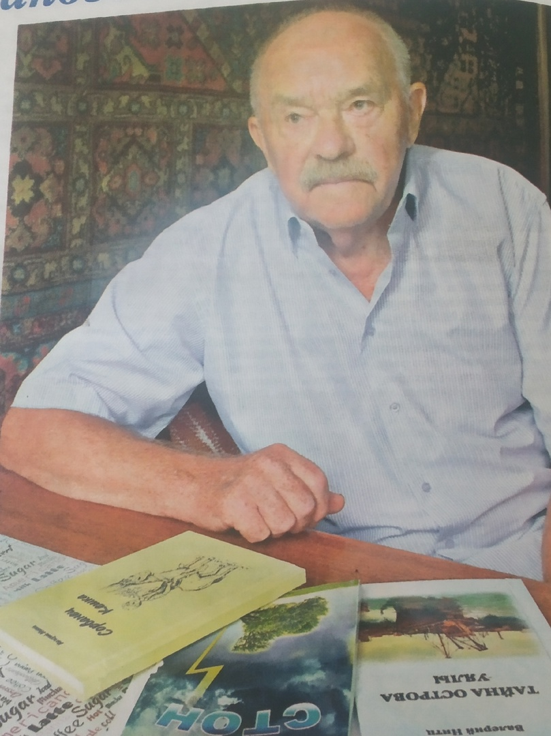
Валерий Эрнстович Нитц
Интересные факты
1.Родился 20 июля 1936 г. в Москве в семье служащих.
Отец- Эрнест Фердинандович , русский немец, инженер- проектировщик.
Мать - Ирина Николаевна, работник скорняжного производства.
2. В 1941 году В.Э Нитц вместе с мамой и сёстрами был выслан в Голодную степь.
3. С 1955 по 1958 год В. Нитц проходил обучение в Речном техникуме в городе Чарджоу Туркменской ССР.
4. В творческом багаже Валерия Эрнстовича книга воспоминаний «Стон», повесть «Тайна острова Уялы», сборник рассказов для детей «Сорванец Кешка», сборники детских стихов
5.Долгие годы В.Э. Нитц работал директором Мышкинского пофтехучилища, награждён медалью «За трудовые отличия»

